Slide 1
Individual behavior, personality, and values
Angiza Ananda Putri
Iswynanda Noor Justitia
Pritha Rahmadanty Wardhani

Slide 2
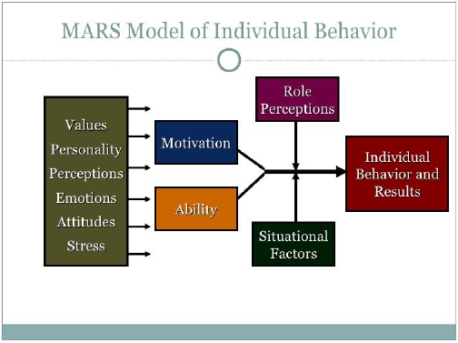

Slide 3
Four factors that directly influence voluntary individual and performance
Motivation: kekuatan dalam seseorang yang mempengaruhi arah nya, intensitas, dan ketekunan dari perlaku sukarela
Ability: bakat alami yang dan kemampuan belajar yang diperlukan untuk berhasil menyelesaikan tugas
Role perceptions: sejauh mana orang memahami pekerjaan yang ditugaskan untuk atau diharapkan dari mereka
Situational factors: merupakan termasuk kedalam kondisi diluar kendali langsung karyawan yang membatasi atau memfasilitasi perilaku dan kinerja

Slide 4
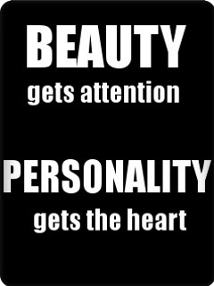
Define personality
Personality : pola yang relatif abadi dari emosi pikiran, dan perilaku yang menjadi ciri seseorang, bersama dengan proses dibelakang psikologis yang mencirikan mereka.

Slide 5
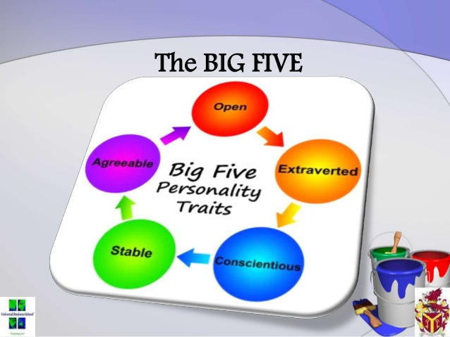
“Big Five” personality traits in the five-factor model

Slide 6
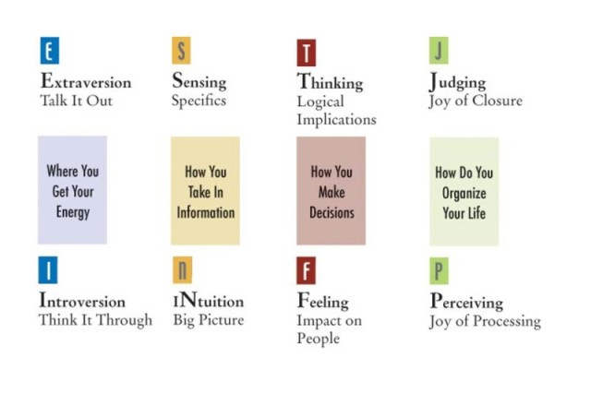
MBTI ( Myers-Briggs type Indicator)
Sebuah instrumen yang di desain untuk mengukur elemen kepribadian Jung, terutama prefensi mengenai pengamatan dan nilai menilai informasi.

Slide 7

Self Concept
Konsep diri meliputi keyakinan diri individu dan evaluasi diri. Konsep diri memiliki 3 dimensi struktural:
Kompleksitas
Konsistensi
Kejelasan

Slide 8
Self Enhancement
Orang pada dasarnya termotivasi untuk mempromosikan dan melindungi pandangan dirinya yang kompeten, menarik, beruntung, etika, dan penting.
Di sisi positif, penelitian telah menemukan bahwa individu memiliki penyesuaian pribadi yang lebih baik dan pengalaman kesehatan mental dan fisik yang lebih baik ketika mereka melihat konsep diri mereka dalam sisi yang positif. Di sisi negatif, peningkatan diri dapat menghasilkan keputusan yang buruk.

Slide 9
Self Verification
Pemeriksaan diri memiliki beberapa implikasi bagi perilaku organisasi
Hal itu mempengaruhi proses persepsi karena karyawan lebih mungkin untuk mengingat informasi yang konsisten dengan konsep diri mereka.
Karyawan lebih percaya diri dalam konsep diri mereka, semakin sedikit mereka akan menerima umpan balik positif atau negatif-yang bertentangan dengan konsep diri mereka.
Karyawan termotivasi untuk berinteraksi dengan orang lain yang menegaskan mereka konsep diri, dan ini mempengaruhi seberapa baik mereka bergaul dengan bos mereka dan dengan rekan kerja dalam tim.

Slide 10
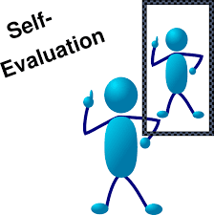
Self Evaluation
Evaluasi diri ini sebagian besar ditentukan oleh tiga konsep:
Self-Esteem
Self-Efficacy
Locus of Control
Notes:
Self- Esteem → Orang dengan harga diri yang tinggu kurang dipengaruhi oleh orang lain, cenderung bertahan meskipun gagal, dan befikir lebih rasional.
Sel-Efficacy → Keyakinan seseorang bahwa ia memiliki kemampuan,motivasi,presepsi peran yang benar dan situasi yang menguntungkan untuk menyelesaikan tugas dengan sukses.
Locus of Control → Kayakinan umum seseorang tentang jumlah kontrol yang ia miliki lebih dari peristiwa kehidupan pribadi.

Slide 11
Social Identity Theory
IBM Employee
Employees at other firms
An Individual’s Social Identity
Live in the United States
People living in other countries
University of Massachusetts graduate
Graduate from other schools

Slide 12

NILAI – NILAI DIDALAM LINGKUNGAN KERJA
konsep diri seseorang berhubungan dengan nilai-nilai dalam dirinya. Nilai itu relatif stabil, menilai kepercayaan/keyakinan sebagai petunjuk seseorang untuk memilih hasil atau serangkaian tindakan pada situasi yang bervariasi.
Nilai nilai ini adalah persepsi tentang apa yang baik atau buruk, benar atau salah.Nilai-nilai ini memberitahukan apa yang harus kita lakukan.
Notes:
Sebagai petunjuk moral yang mengarahkan motivasi dan potensi kita, maupun keputusan dan nilai tindakan yang berkaitan dengan konsep diri kita.
Orang mengatur nilai-nilai kedalam hirarki preferensi, disebut sistem nilai.
Yang dimana kita bisa melihat bahwa deskripsi tentang nilai difokuskan pada nilai individu, sedangkan eksekutif sering menggambarkan nila nilai seolah olah mereka milik organisasi.

Slide 13

Types of Values
1. Terminal dan Instrumental values
Terminal values adalah keadaan akhir nilai-nilai yang diharapkan, tujuan yang orang ingin capai selama hidupnya.
Instrumental values adalah cara berperilaku yang disukai atau sarana bagi seseorang untuk mencapai terminal values

Slide 14

2. schwartz value theory
Schwartz meyakini bahwa nilai-nilai bersifat motivasional
10 nilai nilai yang mengarahkan perilaku dan mengidentifikasi mekanisme motivasional mendasari masing-masing nilai
Power
Achievement
Hedonism
Stimulation
Self-direction
Universalism
Benevolence
Tradition
Conformity
Security
Notes:
. Dari 10 nilai-nilai ini yang mengurangi dua dimensi bipolar. Satu dimensi memiliki domain nilai lawan keterbukaan untuk mengubah dan konservasi. Dimensi bipolar lainnya memiliki domain nilai lawan dari peningkatan diri dan transdensi-diri

Slide 15

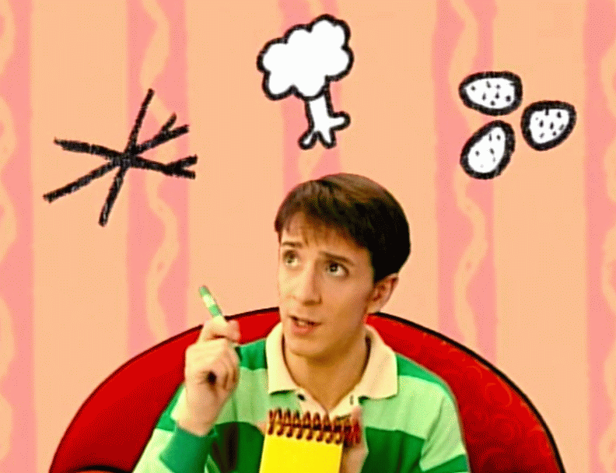
Values and Individual Behavior
Nilai-nilai pribadi yang memandu kita untuk mengambil keputusan dan tindakan kita sampai batas tertentu, tetapi landasan ini tidak kuat untuk dipercayai.

Slide 16

Value congruence
3 tipe value congruence
1. Person – Organization Value Congruence
Apabila dominant value pekerja dan organisasi sama.
2. Espoused – Enacted Value Congruence
Menyangkut seberapa konsisten nilai jelas sekali kelihatan dalam tindakan kita (enacted values) dengan apa yang kita katakan dan yakini (espoused value)
3. Menyangkut kompabilitas dominant value organisasi dengan nilai-nilai umum komunitas atau masyarakat di mana dilakukan bisnis
Notes:
Keselarasan ataupun kesesuaian antara nilai individu dengan nilai organisasi/perusahaan.

Slide 17

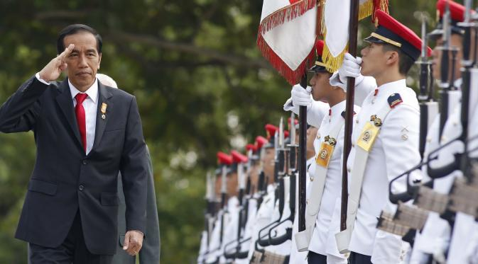
Nilai – nilai lintas budaya
Individualism and Collection
Individualism adalah nilai yang menggambarkan sejauh mana orang dalam suatu budaya menekankankan kemandirin dan keunikan pribadi. Collectivism nilai yang menggambarkan sejauh mana orang dalam suatu budaya menekankankan kewajiban untuk kelompok-kelompok yang dia miliki.
Power distance
Nilai yang menggambarkan sejauh mana orang dalam suatu budaya menerima distribusi kekuasaan dalam masyarakat.

Slide 18

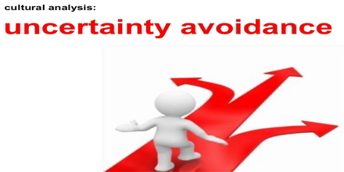
Uncertainty Avoidance
Nilai antar budaya yang menjelaskan tingkatan keadaan dimana orang dalam budaya mentoleransi ambiguitas atau merasa di ancam oleh ambiguitas atau ketidakpastian.
Achievement- Nurturing Orientation
Nilai antar budaya yang menjelaskan tingkatan keadaan dimana orang dalam budaya menekankan sifat kompetitif vs hubungan kerja sama dengan orang lain.

Slide 19


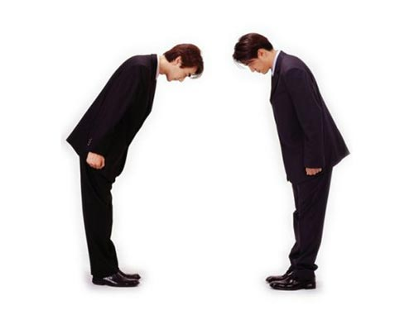
Nilai etika dan perilaku
Karakteristik yang diharapkan pekerja dari seorang pemimpin bukanlah kecerdasan, keberanian, dan bahkan sifat inspirasional. Meskipun tersebut penting, tetapi yang dinilai paling penting adalah kejujuran atau etika.

Slide 20

3 MACAM PRINSIP ETIKA
- Utilitarianism
Prinsip ini menganjurkan kita untuk harus memilih pilihan yang menyediakan derajat kepuasan yang paling tinggi untuk yang berpengaruh
- Individuals right
Prinsip ini mencerminkan keyakinan bahwa setiap orang mempunyai hak yang membiarkan mereka bertindak dalam cara tertentu.
- Distributive justice
Prinsip yang menganjurkan bahwa orang yang sama, dan mereka yang tidak sama harus menerima manfaat dan beban yang berbeda dalam proporsi terhadap ketidaksamaannya.

Slide 21

3 FAKTOR MEMPENGARUHI PERILAKU YANG PANTAS DI DALAM LINGKUNGAN PEKERJAAN
Moral intensity
Sejauh mana masalah menuntut penerapan prinsip-prinsip etika
Ethnical sensitivity
Karakteristik pribadi yang memungkinkan orang mengenali kehadiran masalah etika dan menentukan kepentingan relatifnya
Situasional factor
Menjelaskan mengapa orang baik terlibat dalam keputusan dan perilaku tidak etis di mana tindakan tersebut terjadi

Slide 22
Learning objective
Describe the four factors that directly influence voluntary individual behavior and performance 34-38
Define personality and discuss what determines an individual’s personality characteristics 38-39
Summarize the “ Big Five“ personality in the five-factor model and discuss their influence on organizational behavior. 39-41
Describe self-concept in terms of self-enhancement, self-verification, and self-evaluation. 43-45
Explain how social identity theory relates to a person’s self-concept 46-47
Distinguish personal, shared, espoused and enacted values and explain why value congruance is important 47-50
Summarize five values commonly studied across cultures 50-52
Explain how moral intensity, ethical sensitivity, and the situation influence ethical behavior. 53-55

Slide 23


